Slide 1
PUSTOLOVŠČINA
TVOJA NALOGA JE, DA NAJDEŠ PREDMETE, KI SE ZAČNEJO NA DOLOČENO ČRKO ABECEDE IN SE RAZGIBAŠ. ZAČNEŠ S ČRKO A IN NADALJUJEŠ VSE DO ČRKE Ž (NPR. AVTOMOBILČEK, BANANA, …, ŽALUZIJE). ČE JE PREVEČ, SI LAHKO KAKŠNO ČRKO PUSTIŠ ZA NASLEDNJI DAN.
ŠE BOLJ ZABAVNO BO, ČE SE TI BODO PRIDRUŽILI TUDI DRUGI DRUŽINSKI ČLANI ☺

Slide 2
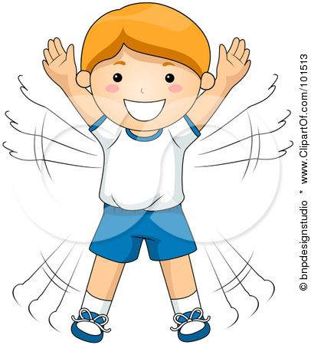
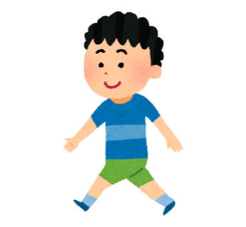
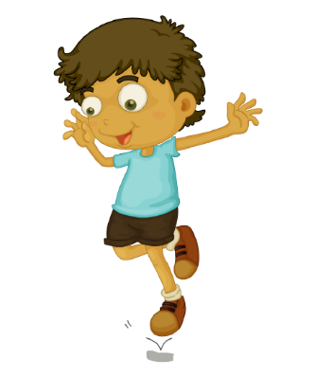
NAJDI NEKAJ, KAR SE ZAČNE NA ČRKO A IN NAREDI 5 POSKOKOV SKUPAJ - NARAZEN.
POSKAKUJ SONOŽNO DO DRUGE SOBE IN NAJDI NEKAJ, KAR SE ZAČNE NA ČRKO B.
TEČI DO NASLEDNJE SOBE IN NAJDI NEKAJ, KAR SE ZAČNE NA ČRKO C.
SPREHODI SE DO NASLEDNJE SOBE, DA NAJDEŠ NEKAJ NA ČRKO Č.
POSKAKUJ PO DESNI NOGI DO SOSEDNJE SOBE IN NAJDI NEKAJ, KAR SE ZAČNE NA ČRKO D.
PLAZI SE PO VSEH ŠTIRIH PO HODNIKU, DA NAJDEŠ NEKAJ NA ČRKO E.
HOPSAJ DO NASLEDNJE SOBE IN NAJDI NEKAJ, KAR SE ZAČNE NA ČRKO F.
V ISTI SOBI NAJDI ŠE NEKAJ NA ČRKO G IN NAREDI 5 SKLEC.
S STRANSKIM KORAKOM POJDI DO NASLEDNJE SOBE, DA NAJDEŠ NEKAJ NA ČRKO H.
POSKAKUJ PO LEVI NOGI DO NASLEDNJE SOBE, DA NAJDEŠ NEKAJ NA ČRKO I.

Slide 3
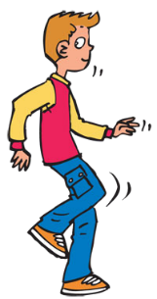
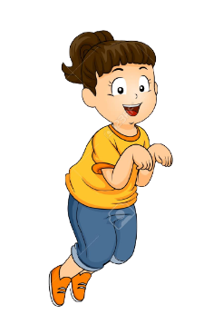
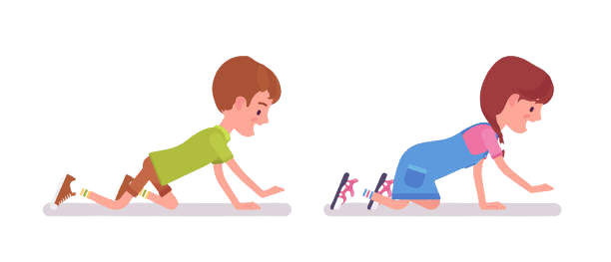
V ISTEM PROSTORU NAJDI ŠE NEKAJ NA ČRKO J IN NAREDI 10 POČEPOV.
HODI VZVRATNO DO NASLEDNJE SOBE, DA NAJDEŠ NEKAJ NA ČRKO K.
HOPSAJ DO NASLEDNJE SOBE IN NAJDI NEKAJ, KAR SE ZAČNE NA ČRKO L.
SPREHODI SE DO NASLEDNJE SOBE, DA NAJDEŠ NEKAJ NA ČRKO M.
POSKAKUJ SONOŽNO DO NASLEDNJE SOBE IN NAJDI NEKAJ, KAR SE ZAČNE NA ČRKO N.
V ISTEM PROSTORU NAJDI ŠE NEKAJ NA ČRKO O IN NAREDI ŠE 3 OBRATE V LEVO.
POSKAKUJ PO DESNI NOGI DO NASLEDNJE SOBE IN NAJDI NEKAJ, KAR SE ZAČNE NA ČRKO P.
V ISTEM PROSTORU NAJDI ŠE NEKAJ NA ČRKO R IN NAREDI ŠE 3 OBRATE V DESNO.
PLAZI SE PO VSEH ŠTIRIH DO NASLEDNJE SOBE IN NAJDI NEKAJ, KAR SE ZAČNE NA ČRKO S.
SPREHODI SE DO NASLEDNJE SOBE, DA NAJDEŠ NEKAJ NA ČRKO Š.
NAJDI NEKAJ, KAR SE ZAČNE NA ČRKO T IN NAREDI 5 POSKOKOV SKUPAJ - NARAZEN.

Slide 4
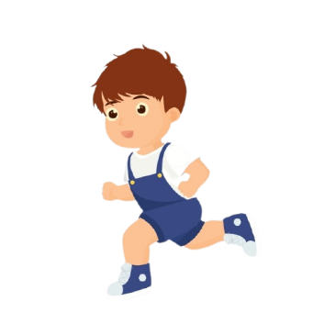
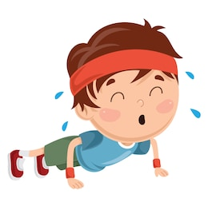
DRSAJ DO NASLEDNJE SOBE IN NAJDI NEKAJ, KAR SE ZAČNE NA ČRKO U.
TEČI DO NASLEDNJE SOBE IN NAJDI NEKAJ, KAR SE ZAČNE NA ČRKO V.
V ISTI SOBI NAJDI ŠE NEKAJ NA ČRKO Z IN NAREDI 5 SKLEC.
ODKOTALI SE DO NASLEDNJE SOBE, DA NAJDEŠ ŠE ZADNJO STVAR NA ČRKO Ž.
KAJ PRAVIŠ, JE BILO UTRUDLJIVO?
SI NAŠEL PREDMETE NA VSAKO ČRKO ABECEDE?
ČE TI JE USPELO, POSLUŠAJ ZMAGOVALNO PESEM:
https://www.youtube.com/watch?v=S_IAqwrvEuU

